Slide 1
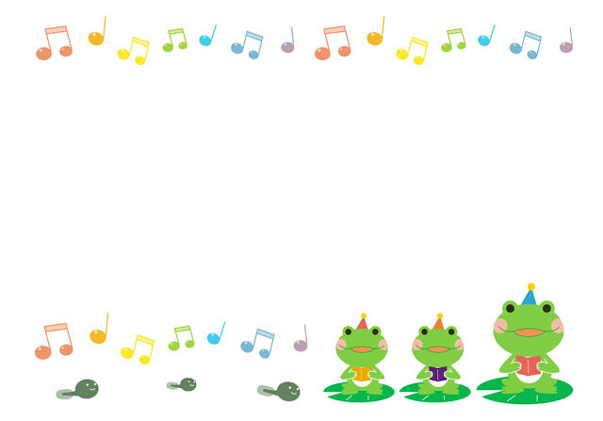

CHÀO MỪNG QUÍ THẦY CÔ VỀ DỰ GIỜ MÔN ÂM NHẠC LỚP 1C
GIÁO VIÊN: DƯƠNG HUYỀN TRANG

Slide 2
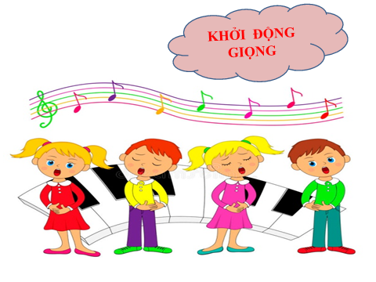

Slide 3

BẠN NHỎ ƠI ! NÉT NHẠC VỪA NGHE NẰM TRONG BÀI HÁT NÀO CHÚNG MÌNH ĐÃ HỌC?

Slide 4
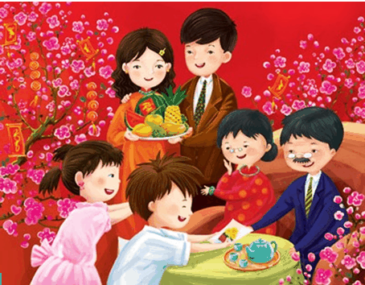
BÀI HÁT: SẮP ĐẾN TẾT RỒI

Slide 5
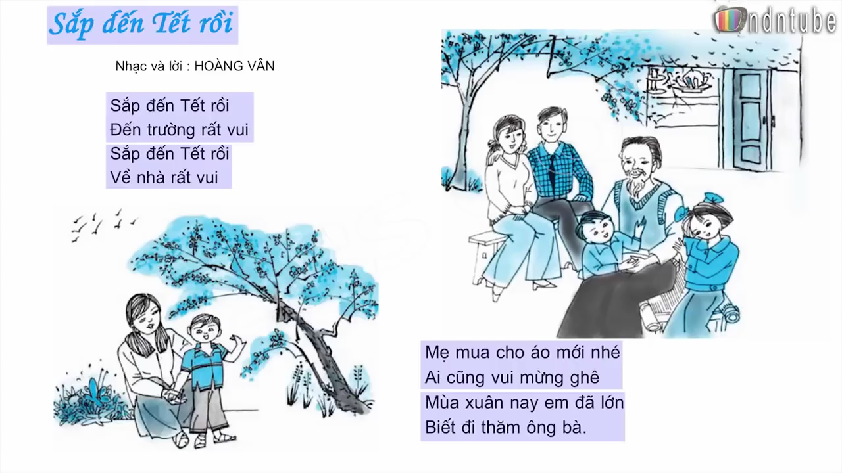

Slide 6


ÔN BÀI: SẮP ĐẾN TẾT RỒI
Câu 1: Sắp đến tết rồi, đến trường rất vui
Câu 2: Sắp đến tết rồi, về nhà rất vui
Câu 3: Mẹ mua cho áo mới nhé, ai cũng vui mừng ghê
Câu 4: Mùa xuân nay em đã lớn biết đi thăm ông bà

Slide 7

SẮP ĐẾN TẾT RỒI
Sắp đến tết rồi, đến trường rất vui
X
X
X
X
Sắp đến tết rồi, về nhà rất vui
X
X
X
X
Mẹ mua cho áo mới nhé ai cũng vui mừng ghê
X
X
X
X
Mùa xuân nay em đã lớn, biết đi thăm ông bà
X
X
X
X

Slide 8


V
CÙNG VẬN ĐỘNG VỚI TỚ NÀO!

Slide 9
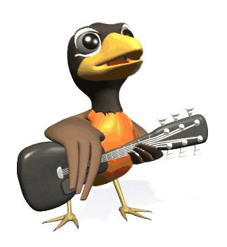

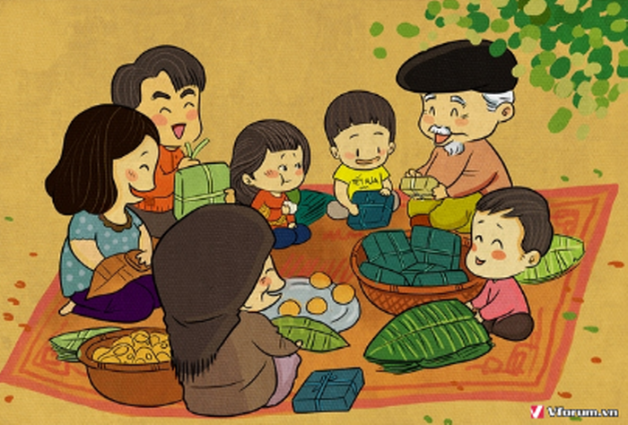
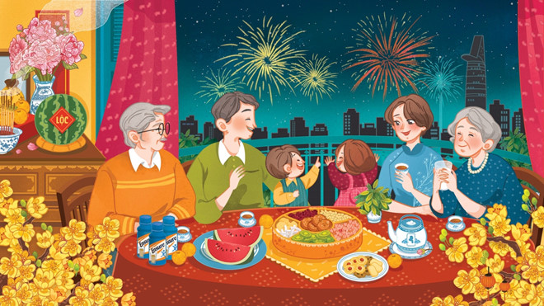
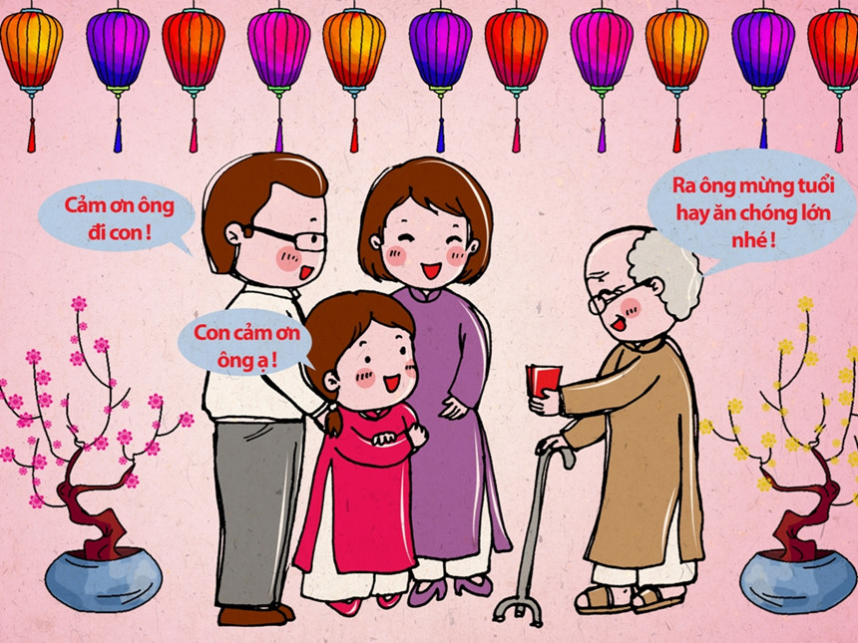
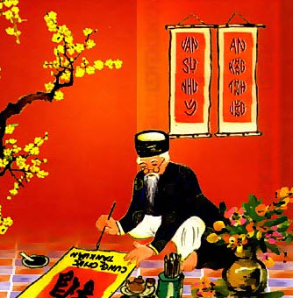
BỨC TRANH BÍ ẨN
1
2
3
4

Slide 10

Câu 1: Hoa đào và hoa mai báo hiệu mùa nào tới?
Đáp án: Mùa xuân

Slide 11
Câu 2: Bài hát “Sắp đến tết rồi” chia làm mấy câu hát?
Đáp án: 4 câu hát

Slide 12
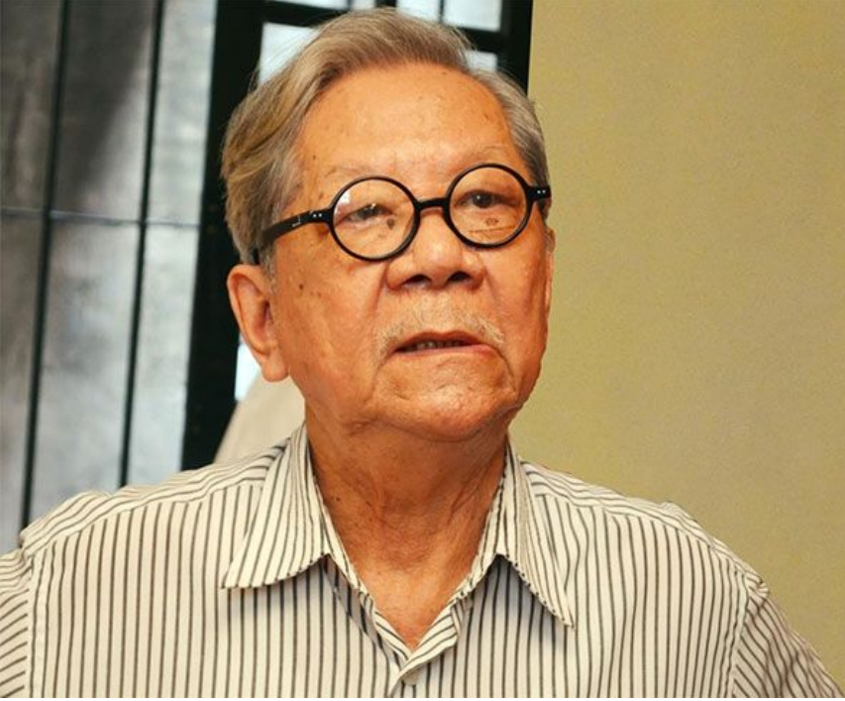
Câu 3: Đây là hình ảnh của nhạc sĩ nào?
Đáp án: Nhạc sĩ Hoàng Vân

Slide 13
Câu 4:
Điền từ còn thiếu vào câu hát sau:
…………….nay em đã lớn biết đi thăm ông bà.
Mùa xuân

Slide 14

Tiết học đến đây kết thúc.
Chúc các thầy cô giáo và các em học sinh sức khỏe !

